Slide 1
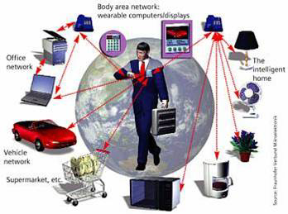
■ 발표순서 ■
1. 유비쿼터스의 정의
2. 유비쿼터스란?
3. 유비쿼터스의 특징
4. 유비쿼터스의 개념
5. 유비쿼터스의 지향점
6. 유비쿼터스의 컴퓨팅 변화
7. 2005년 유비쿼터스 컴퓨팅 모습
8. 2010년 유비쿼터스의 네트워크 개념
9. 유비쿼터스 컴퓨팅 핵심기술
10. 유비쿼터스의 발전 양상
11. 각 국가별의 추진 방향
12. 유비쿼터스 컴퓨팅 장점
13. 유비쿼터스 컴퓨팅 단점

Slide 2

1. 유비쿼터스의 정의 I
사용자에 있어 눈에 보이는 형태로 컴퓨터의 박스가 존재하지 않고, 인간의 생활환경 안에 컴퓨터 칩과 네트워크가 편입되어，사용자는 그 장소나 존재를 의식하지 않고 이용할 수 있는 컴퓨팅 환경
어원
라틴어의 “ubique＝언제,어디서나 존재하는
보이지 않는
(invisible)
구별이 가지 않을만큼
일상생활에 포함된다
미국 제록스 Palo Alto연구소의 마크 와이저(Mark Weiser,
52-99)씨가 [메인프레임] [개인컴퓨터] 에 계속되는
제3세대의 컴퓨터 이용형태로서 1988년에 제창한 개념

Slide 3
2. 유비쿼터스의 정의 II
▶ Ubiquitous의 언어적 의미: 유비퀴터스라는 말은 라틴어에서 유래한 것으로 「도처에 있다」, 「언제 어디서나」 존재한다라는 의미로 사용됨. 이 용어는 일반적으로 물, 공기처럼 도처에 편재해 있는 자연자원이나 종교적으로는 신이 언제 어디서나 시공을 초월하여 존재한다는 것을 상징 할 때 이용됨.
▶ Ubiquitous computing 의미: 인간이 살아가고 있는 실제 세계의 일상환경과 사물들의 도처에 마이크로 프로세서가 내장되고 있으며 서로 정보 교환을 할 수 있는 작은 컴퓨터가 보이지 않게 심어져 있고, 이러한 컴퓨터들과 공간, 인간, 정보가 하나로 통합되어 자율적으로 인간의 작업능력과 지식의 공유를 개선해 주는 컴퓨팅/정보 환경.
▶ Ubiquitous computing 의미확장: Ubiquitous Computing과 Ubiquitous Network 처럼 유비퀴터스 개념이 정보통신 기술, 인프라, 디바이스, 어플리케이션에 결합된 정보통신 환경이나 패러다임으로 사용 됨.

Slide 4
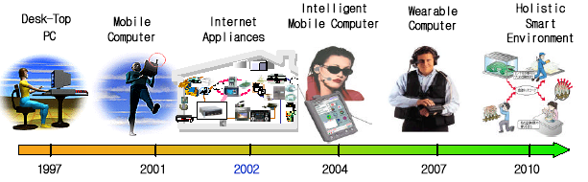
3. 유비쿼터스/유비컴이란?
WIMP 중심
일반적인 시스템
클라이언트 서버
단일 어플리케이션
1:1 어플리케이션
단일 하드웨어
보이지 않는/내재하는 상호작용
특정 목적을 위한 응용시스템
전 세계를 하나로 연결하는 네트워크
서비스의 중심구조
멀티형 인간, 멀티 시스템
멀티-디바이스의 통합

Slide 5
4. 유비쿼터스의 특징
네트워크에 연결되지 않은 컴퓨터는 유비쿼터스 컴퓨팅이 아님
인간화된 인터페이스로서 눈에 보이지 않아야 함
가상공간이 아닌 현실세계의 어디서나 컴퓨터의 사용이 가능해야 함
사용자 상황(장소, ID, 장치, 시간, 온도, 날씨 등)에 따라 서비스는 변해야 함
생활공간 속의 사물들까지 지능화ㆍ네트워크화
실시간에 연속적으로 정보 인식ㆍ추적ㆍ통신
무선 인터넷과 증강 현실(augmented reality) 기술 활용
차세대 휴대기기 사용

Slide 6
5. 유비쿼터스의 개념
Ubiquitous World
(유비쿼터스 공간)
Physical World
(물리공간)
Electronic World
(전자공간)
Ubiquitous Network
(Wireless+Mobile+Broadband)
형태
공간
주소
요소
기능
형태
공간
주소
요소
기능
사람
사물
연계
정보
컴퓨터
Ubiquitous
Paradigm
도처에 언제 어디서나 존재 환경/사물속에 스며들어 보이지 않는 컴퓨터
인간중심의 컴퓨팅, Calm technology
IT+BT+NT 등의 기술적 융합과 사회, 경제 공간적 융합을 의미

Slide 7
6. 유비쿼터스의 지향점
유비쿼터스는
Computing(컴퓨팅) Any-time(언제)
Communication(커뮤니케이션) Any-Where(어디서나)
Connectivity(접속) Any-Network(어떠한 네트워크에서)
Contents(컨텐츠) Any-Device(모든 기기들간의)
Calm(조용함)의 특성으로 Any-Service(어떠한 서비스도)
가능해야 합니다
5
C
5
A
N
Y

Slide 8
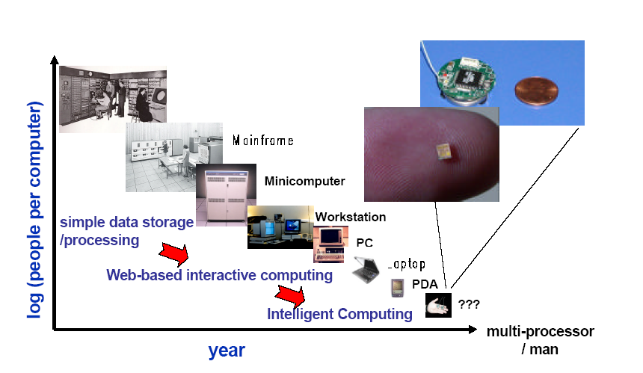
7. 유비쿼터스 컴퓨팅 변화

Slide 9
8. 2005년의 유비쿼터스 컴퓨팅 모습
스마트 오브젝트 (Smart Object)
  인터넷 기반 근거리무선 통신 인터페이스가 장착된 지능형 장치
  (1st 근거리무선 통신, 2nd 인터넷 통신)
스마트 스페이스 (Smart Space)
  스마트 오브젝트(능동형•수동형센서•마이크컴퓨터들)로 지능화 된 공간
스마트 라이프 (Smart Life)
  컴퓨터를 소지하거나 소지하지 않은 채,
  명령하지 않고 컴퓨팅 서비스를 받는 일상생활

Slide 10

























9. 2010년도 유비쿼터스 네트워크 개념
네트워크를
의식하지
않고
모든
서비스에
액세스
가능
네트워크를
의식하지
않고
모든
서비스에
액세스
가능
유비퀴터스
어플라이언스
유비퀴터스
환경
Plain
유비퀴터스
플랫폼
기간망
멀티미디어
/
멀티링크
/
멀티모바일
유비퀴터스
콘텐츠
Flexible super broadband
유비퀴터스
프렉시블
브로드
밴드
유비퀴터스
에이전트
고도
분산처리시스템
고정도
(
高精度
)
포지셔닝
(
위치정보
)
유비퀴터스
텔레포테이션

Slide 11
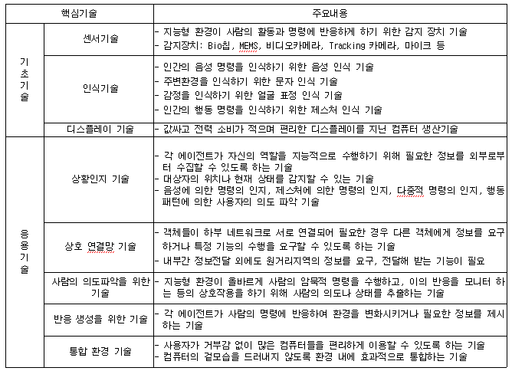
10. 유비퀴터스 컴퓨팅의 핵심기술

Slide 12
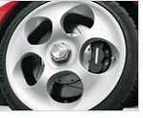
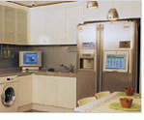
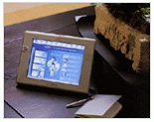
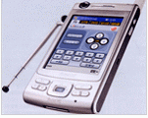
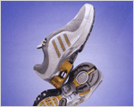
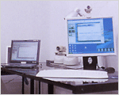
11. 유비쿼터스의 발전 양상
● 스마트 타이어 ● 홈 네트워킹 ● 스마트 디스플레이
● FM라디오기반 데이터방송 ● 스마트웨어 ● 차세대 네트워크 프로젝트

Slide 13
12. 각 국가별 추진 방향
한국
일본
초고속 아파트보편화
Security 중심의홈 오토메이션아파트 건축 중
건설사 중심의 사이버 아파트 컨소시엄 구성
모델하우스와고급주택 중심으로 스마트 기술 적용
정보가전 /홈오토메이션기술 고도화
HII, TRON House
미국
유럽
IT의 실제적 접목을 위한 연구활발
인공지능과 인식 기술 개발
Awared Home, Adaptive House,
Smart House forsuccessful aging
지능화 뿐 아니라 환경보전을 동시에 고려
미래의 주택테마 → 첨단기술 + 환경
Integer House Intelligent + Green (영국)

Slide 14
13. 유비쿼터스 컴퓨팅 장점
첫째, 정보화 영역이 확대로 생활공간 속의 사물들까지 지능화ㆍ네트워크화되어 언제 어디서나 보이지 않게 산소처럼 사용자를 지원한다.
둘째, 보이지 않게 사물에 심어진 센서ㆍ칩ㆍ태그ㆍ라벨은 사용자의 의식적인 명령뿐만이 아니라 의도까지 반영하기 위해 주변 환경의 상황 정보는 물론이고 사용자의 상황 정보 (또는 컨텍스트)도 언제 어디서나 실시간에 연속적으로 인식ㆍ추적ㆍ통신한다.
셋째, 현재의 유선 인터넷과 웹 기술을 넘어 무선 인터넷과 증강 현실(augmented reality) 기술을 활용해 실감형 정보를 현실 세계에 증강한다.
넷째, 사용자는 PDA 같은 이동형 정보 장치를 넘어 입는 컴퓨터(Wearable)와 같은 다양한 유형의 차세대 휴대기기를 사용한다.

Slide 15
14. 유비쿼터스 컴퓨팅 단점
정보 수집 및 가공, 독점의 위협성
크래킹에 의한 정보 유출, 바이러스 유포, 각종 컴퓨터 범죄, 프라이버시 침해, 저작권 침해 등
누군가의 실수가 곧바로 범죄에 이용되고,시스템의 작은 버그가 엄청난 혼란을 야기할 가능성
개인의 정보가 개인의 의사와 무관하게 무차별적으로 수집·가공되어 판매됨
그러한 정보들이 몇몇 소수의 손에 독점되고, 개인적인 습성과 취향 등이 상업적으로 이용될 가능성

Slide 16
감 사 합 니 다.

